Slide 1

بسم الله الرحمن الرحيم
الدرس السابع :
الاسلام وحماية البيئة

Slide 2

أعلم و اعمل :
بين البيئة و الانسان انسجام من حيث وحدة الاصل والخالق الواحد ووحدة الغاية من الخالق .
البيئة امانة استخلف الله الانسان فيها فيجب الحفاظ عليها
الاصلاح البيئي واجب اسلامي اذا تعرضت البيئة للفساد

Slide 3

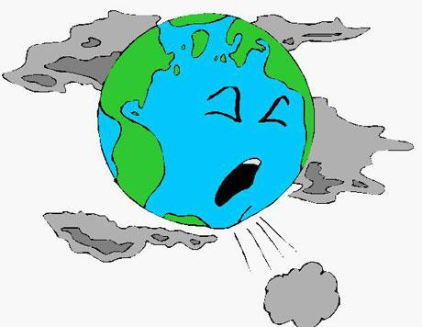
المقصود بالبيئة :
قال تعالى : )) ظهر الفساد في البر والبحر بما كسبت أيدي الناس ليذيقهم بعض الذي عملوا لعلهم يرجعون ))
هي الإطار الذي يعيش فيه الإنسان متضمنا الأرض ومكوناتها الحية من النبات و الحيوان ، وغير الحية من المياه واليابسة والغلاف الجوي .

Slide 4


البيئة في المنظور الإسلامي
خلق الله الإنسان لمهمة عظيمة
الدليل : ((اذ قال ربك للملائكة اني جاعل في الأرض خليفة))
}البقرة 30{
و هيأ الله للإنسان كل المقومات اللازمة :
خلقه في أحسن تقويم
وزوده بإمكانيات عقلية ونفسية عالية
وأعدت له بيئة صالحة للاستقرار و الفاعلية
وخلق كل شيء فيها بقدر موزون

Slide 5

موقف الإسلام من البيئة
الأمر بأعمار البيئة من خلال الإستثمار
الدعوة لحمايتها من التلوث
الأمر بإصلاح ما يفسد منها
ان علاقة المسلم بالبيئة علاقة متميزة تقوم على المسؤولية ، فكلاهما يشترك في ان خالقهما واحد ، وغايتهم من الخلق واحدة وهي تعظيم الله بالسجود له و تسبيحه .
الدليل : قال تعالى:(( ولله يسجد من في السموات و الأرض طوعا و كرها)
} الرعد 15{

Slide 6

اولا : المبادئ الإسلامية حماية البيئة :
الاسلام وحماية عناصر البيئة
1: مبدأ الخلافة :
ان علاقة الإنسان بالبيئة ليست تملكية بل علاقة استئمان على أمانة .
2: مبدأ العلم :
الإنسان مطالب بالعلم لأنه مفتاح معرفة البيئة واكتشاف قوانين التسخير الإلهي فيها وطرق حمايتها.
3: مبدأ ((لا ضرر و لاضرار ))
فالضرر محرم سواء للنفس أو للغير .

Slide 7
4: مبدأ الرقابة الذاتية :
الوازع الديني يمثل قوة وقائية لحماية البيئة من الفساد وان غابت الرقابة الخارجية .
5: مبدأ المسؤولية الشخصية :
الإنسان مسائل عن كل تصرفاته تجاه البيئة
الدليل 1: قال تعالى (( ولا تفسدوا في الأرض )) }الأعراف 56{
الدليل 2: قوله ( صلى الله عليه وسلم ) (كلكم راع و كلكم مسؤول عن رعيته )
6: مبدأ الجزاء :
الدليل 1: قال تعالى : ((لله ملك السموات والأرض وما فيهن وهو على كل شيء قدير )) } المائدة 120{
فالإساءة أو االاحسان الى أي مخلوق في هذا الملك العظيم ، مهما كان صغرهما يقابل عند الله بالجزاء.
الدليل 2: قال تعالى :(( فمن يعمل مثقال ذرة خيرا يره ، ومن يعمل مثقال ذرة شرا يره ))

Slide 8

ثانيا : مظاهر حماية الإسلام لعناصر البيئة :
حماية الماء :
توجيه الإنسان للمحافظة على الماء من خلال بيان دوره الرئيسي لاستمرار الحياة ووجودها .
الدليل : قال تعالى : ((و جعلنا من الماء كل شيء حي )) } الأنبياء 30{
تسخير الماء للإنسان .
و سنة التسخير تكشف العلاقة بين الإنسان و الماء فهو موظف لنفعه و مسخر لخدمته والإنسان مسؤول عنه .
الدليل1: قال تعالى : (( الله الذي سخر لكم البحر )) }الجاثية 12{
الدليل 2: قال تعالى : (( و سخر لكم الأنهار )) }ابراهيم 32 {

Slide 9

3: تحديد الشرع لضوابط الانتفاع بالثروة المائية ومنها:
*عدم الاسراف :
الدليل: قال ( صلى الله عليه وسلم ) (( لا تسرف ولو كنت على نهر جار ))
*عدم الإضرار :
الدليل: قال تعالى: (( ظهر الفساد في البر و البحر بما كسبت أيدي الناس ليذيقهم بعض الذي عملوا لعلهم يرجعون )) }الروم 41{

Slide 10
4: التحذير من الملوثات التي تضر بسلامة المياه :
الدليل1: قال ( صلى الله عليه وسلم ) : (( لا يبولن أحدكم في الماء الدائم الذي لا يجري ثم يغتسل فيه ) ) رواه بخاري
الدليل 2: قال ( صلى الله عليه وسلم ) : (( اذا شرب أحدكم فلا يتنفس في الإناء )) رواه بخاري
الدليل 3: قال ( صلى الله عليه وسلم ) : (( أغلقوا الباب و أوكئوا السقاء أكفئوا الإناء )) رواه الترمذي
الدليل 4: عن أبي هريرة – رضي الله عنه – قال : ((نهى النبي( صلى الله عليه وسلم)
أن يشرب من في السقاء )) رواه بخاري

Slide 11

حماية الأرض
التكليف الإلهي للإنسان بأعمار الأرض
الدليل : ((هوانشأكم من الأرض واستعمركم فيها))
2: الدعوة الى تطهير الأرض من كل المدنسات
لماذا؟؟ لأنها موضع للصلاة والطهارة
الدليل :قال (صلى الله عليه وسلم): (جعلت لي الأرض مسجدا وطهورا )
3: الأمر بنظافة الأرض وإزالة كل ما يقع عليها من ضرر .
الدليل :قال (صلى الله عليه وسلم):(يميط الاذى عن طريق صدقة )

Slide 12
4: الأمر باستصلاح الأراضي المهملة .
الدليل :قال (صلى الله عليه وسلم):(من أحيا أرضا ميتة فله أجر وما أكلت العافية فله بها أجر )
5: التحذير من ملوثات الارض
النهي عن رمي الفضالات في اماكن غي مخصصة لها
الدليل : قال ( صلى الله عليه وسلم ) ( اتقوا اللاعنين قالو ما اللعنان ؟ قال : الذي يتخلى في طريق الناس اوظلهم )
- النهي عن المسببات انتشار الاوبئة مثل : البصاق في المسجد و الطرقات العامة .

Slide 13

حماية النبات
1. الحث على تشجير البيئة
الدليل : قال (صلى الله عليه وسلم):(ما من مسلم يغرس غرسا أو يزرع زرعا فيأكل منه طير أو انسان أو بهيمة إلا كان بها صدقة )
2: الأمر بالإحياء الزراعي للأراضي المهملة
الدليل : قال (صلى الله عليه وسلم):( من كانت له أرض فليزرعها ، فإن لم يزرعها فليزرعها أخاه )
3: التحذير من تدمير البيئة النباتية وقت الحروب .
الدليل : من وصايا الصديق – رضي الله عنه – للجند :((....لاتعقروا نخلا ولا تحرقوه ، ولا تقطعوا شجرة مثمرة ...))

Slide 14

4:الامر بالتنمية الزراعية
الدليل: .قال (صلى الله عليه وسلم) : ( ان قامت الساعة وفي يد احدكم فسيلة .فان استطاع ألا يقوم حتى يغرسها فليغرسها.)
5:النهي عن افساد البيئة النباتية بالقطع او الحرق
الدليل .. لقوله تعالى (وإذا تولى سعى في الارض ليفسد فيها ويهلك الحرث والنسل والله لا يحب الفساد )
وقال (صلى الله عليه وسلم ) محذرا من قطع الأشجار المثمرة للعبث فقط : (( من قطع سدرة صّوب الله رأسه في النار ))
ومعناه هو أن من قطع سدرة في فلاة يستظل بها ابن السبيل والبهائم عبثا وظلما بغير حق يكون له فيها ، صوّب الله رأسه في النار .

Slide 15
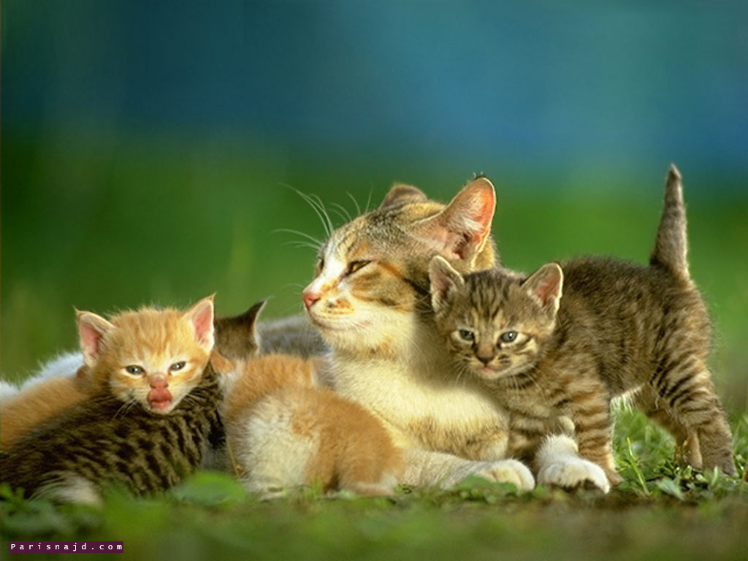

حماية الحيوان
1:حّث الاسلام على العناية بالحيوانات والرفق بها وحّذر من الإساءة اليها
2: النهي عن تعريض حياة الحيوانات للموت دون مبرر شرعي
الدليل : قال (صلى الله عليه وسلم):(ما من انسان قتل عصفورا فما فوقها بغير حقها إلا سأله الله –عّزوجّل- عنها .قيل : يا رسول الله وما حّقها ؟ قال: يذبحها فيأكلها ولا يقطع رأسها يرمي بها )
3:الحفاظ على البيئة الحيوانية من مخاطر الانقراض وذلك عن طريق ؟؟؟؟ تحريم صيدها للهو أو للتفاخر ...
الدليل : قال (صلى الله عليه وسلم) : (( لا تتخذوا شيئا فيه الروح غرضا )) رواه مسلم

Slide 16
4:الأمر بالحفاظ على الثروات الحيوانية المنتجة
الدليل : نهى الرسول (صلى الله عليه وسلم) رجلا أن يذبح له شاة حلوبا وقال له :(( اياك والحلوب ))
5: الحفاظ على جنس الحيوان ونوعه
الدليل : قال (صلى الله عليه وسلم) : (( نزل نبي من الأنبياء تحت شجرة فلدغته نملة فأخرج متاعه من تحتها ثم أنر ببيتها فأحرق بالنار فأوحى الله إليه فهّلا نملة واحدة ))

Slide 17
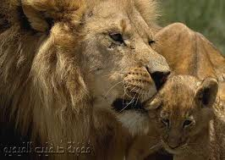
6: أوجب الحفاظ على البيئة الحيوانية وحمايتها في أقدس البقاع وهما }مكة والمدينة{
الدليل1: قال (صلى الله عليه وسلم) :((ان الله حرّم مّكة ..ولا يعضد شجرها ولا ينفّر صيدها ...))
الدليل2: قال (صلى الله عليه وسلم) :((اني أحرم المدينة ، حرام ما بين حريتهّا وحماه كله لايختلى خلاها ولا ينفّر صيدها))
7:النهي عن التحريش بين الحيوانات حتى يقتل أو يؤذي بعضها بعضا
الدليل: عن ابن عباس -رضي الله عنه- قال : ((نهى رسول الله (صلى الله عليه وسلم) عن التحريش بين البهائم ))

Slide 18
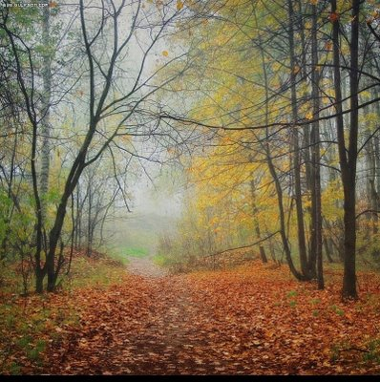

عمل الطالب/ ــة :
الصف : العاشر
باشراف :

